Slide 1
URUTAN PROSES ENTRY
MASTER - > MASTER CUSTOMER
1
MASTER - > MASTER COLOR
2
MOLD- > MOLD MASTER
3
MATERIAL- > FORMULA MATERIAL BY MODEL AND COLOR
4
MARKETING - > ENTRY PO
5
PLANNING - > CREATE BARCODE

Slide 2
A
INPUT CUSTOMER
1
MASTER - > MASTER CUSTOMER
B
EDIT CUSTOMER
C
HAPUS CUSTOMER
D
CATATAN PENTING

Slide 3


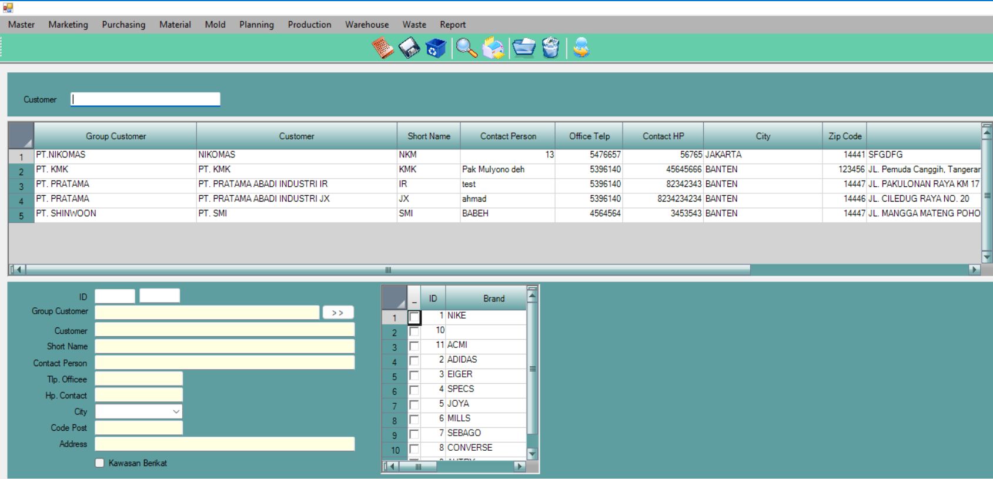
1
MASTER - > MASTER CUSTOMER
1
Click Icon
2
Isi data
A
INPUT CUSTOMER
3
Click Icon
1
3
2

Slide 4
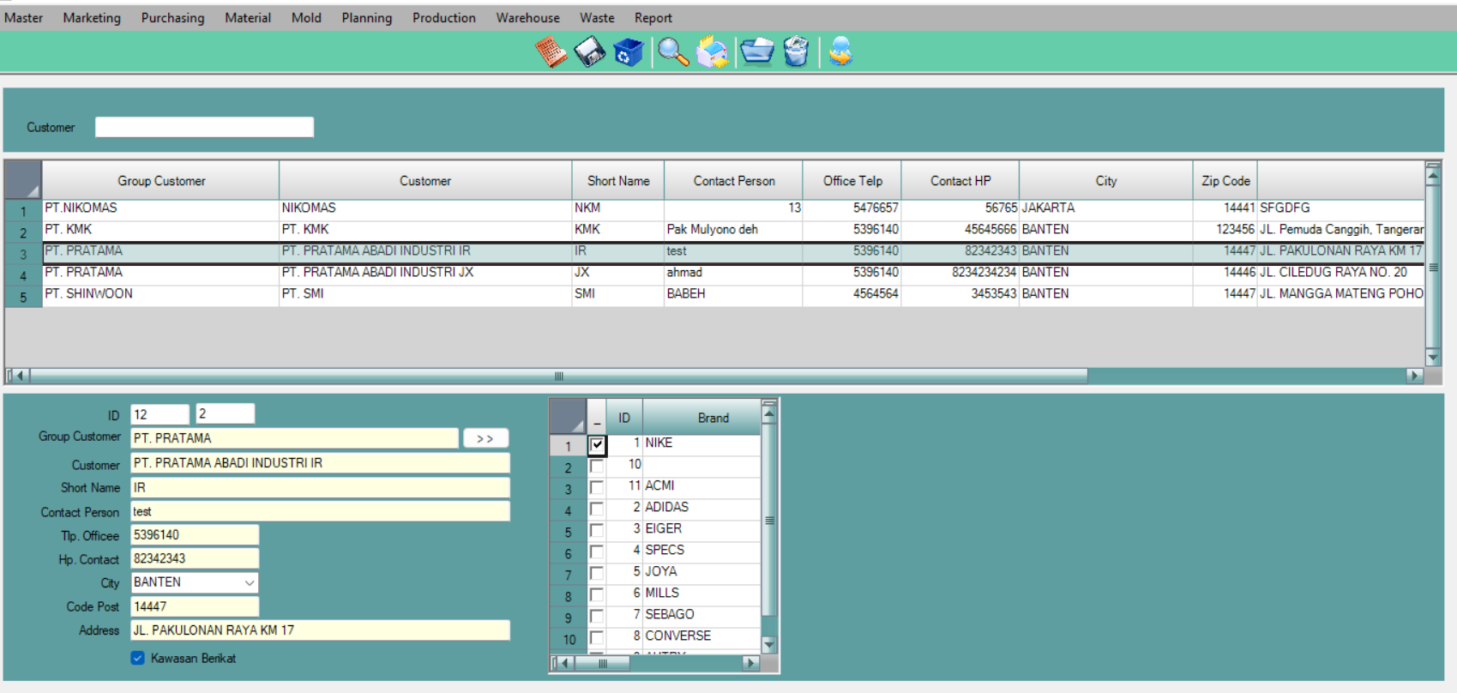
1
MASTER - > MASTER CUSTOMER
1
Double Click Data yang akan di edit
2
Edit data
B
EDIT CUSTOMER
3
Click Icon
3
1
2

Slide 5

1
MASTER - > MASTER CUSTOMER
1
Double Click Data yang akan di HAPUS
2
Click Icon
C
HAPUS CUSTOMER
2
1

Slide 6
1
MASTER - > MASTER CUSTOMER
D
CATATAN PENTING
A
Group Customer
Apabila Group Customer tidak ada bisa
di tambahkan di Menu Master -> Common Code -> CODE_GCUS
A
B
Brand
B
Apabila Brand tidak ada bisa
di tambahkan di Menu Master -> Common Code -> CODE_BRAN
C
C
CITY
Apabila Brand tidak ada bisa
di tambahkan di Menu Master -> Common Code -> CODE_PROP

Slide 7
A
INPUT MOLD NAME
2
MOLD- > MOLD MASTER
B
INPUT MOLD COMPONENT
C
INPUT MOLD SIZE RUN

Slide 8


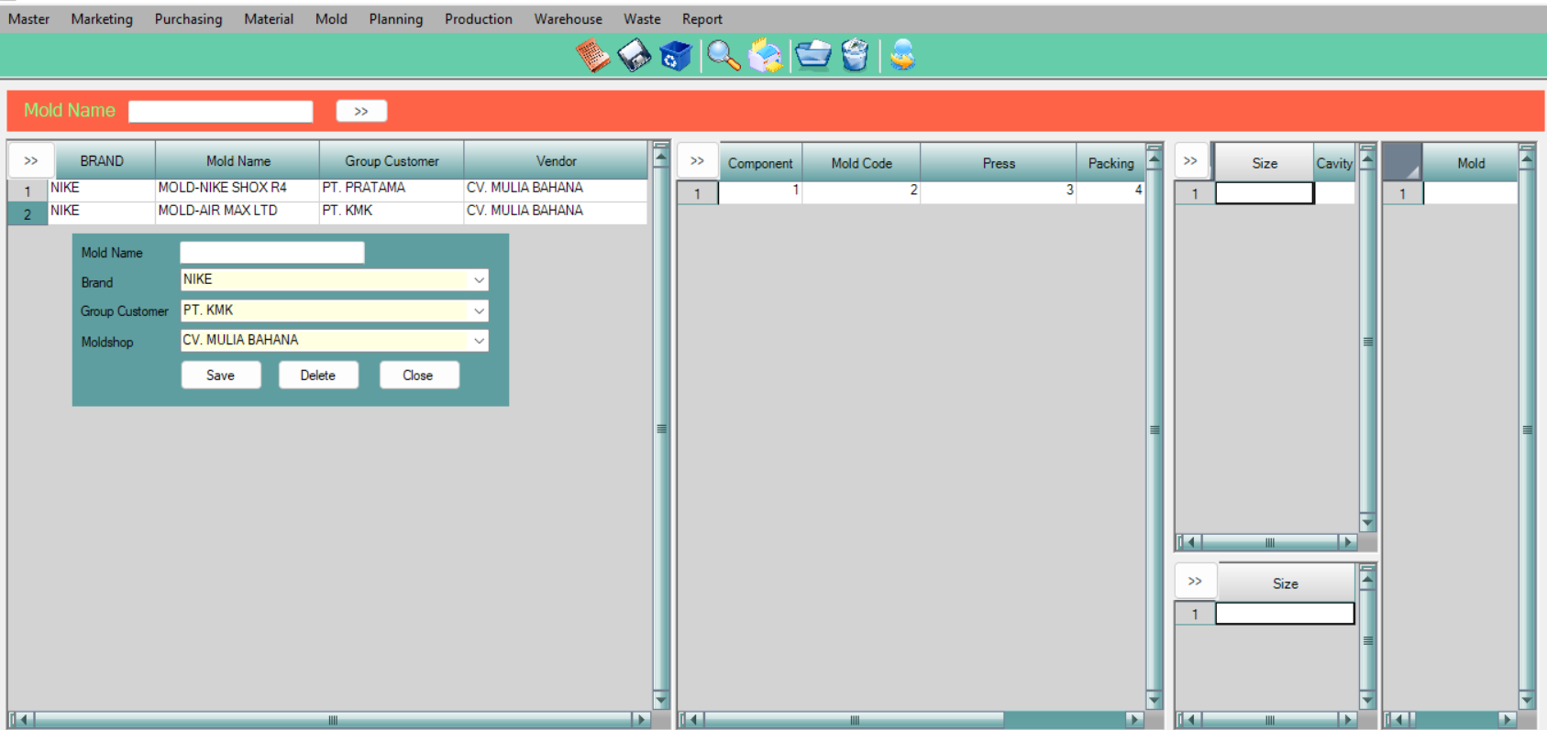
2
MOLD- > MOLD MASTER
1
Click Button
2
Muncul POP UP kemudian Isi data
A
INPUT MOLD NAME
3
Click Button
1
2
3
Untuk Hapus dan Edit , Pilih Mold Name
Kemudian double Click, Apabila ingin di Edit
Ubah data kemudian Click Save, Apabila
Ingin di hapus tekan tombol Hapus

Slide 9
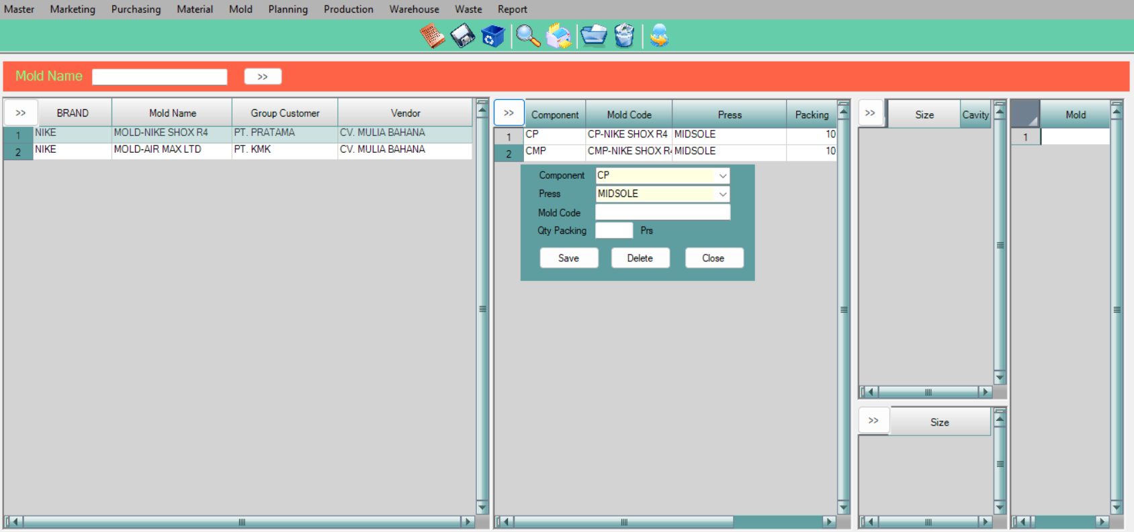
2
MOLD- > MOLD MASTER
1
Click Mold Name
2
Click Button
B
INPUT MOLD COMPONENT
3
Muncul POP UP kemudian Isi data
4
Click Button
2
1
3
4
Untuk Hapus dan Edit , Pilih Component Name
Kemudian double Click, Apabila ingin di Edit
Ubah data kemudian Click Save, Apabila
Ingin di hapus tekan tombol Hapus

Slide 10
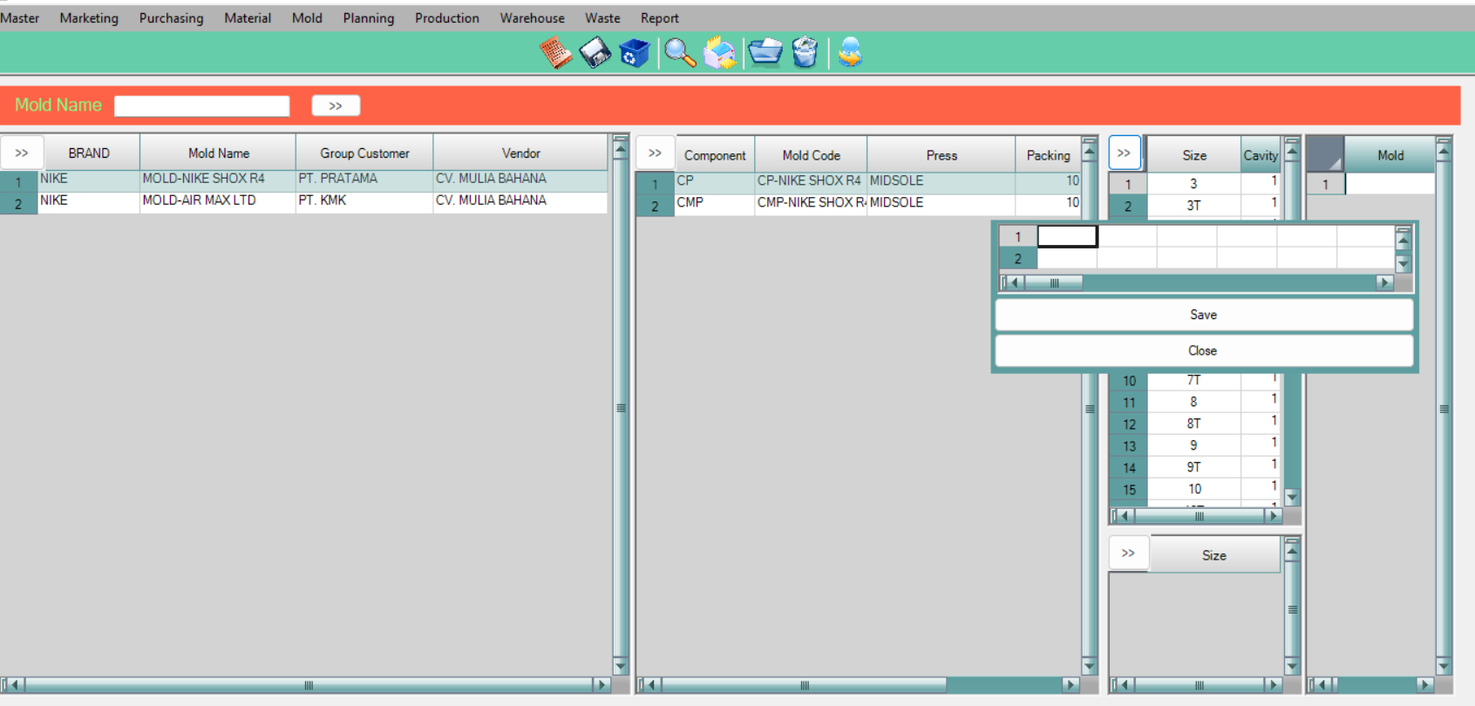
2
MOLD- > MOLD MASTER
1
Click Mold Name
2
Click Component
C
INPUT MOLD SIZE RUN
3
Click Button
4
Muncul POP UP kemudian Isi data
5
Click Button
3
1
2
4
5

Slide 11
A
INPUT MOLD NAME
3
MATERIAL- > FORMULA MATERIAL BY MODEL AND COLOR
B
INPUT MODEL COLOR

Slide 12
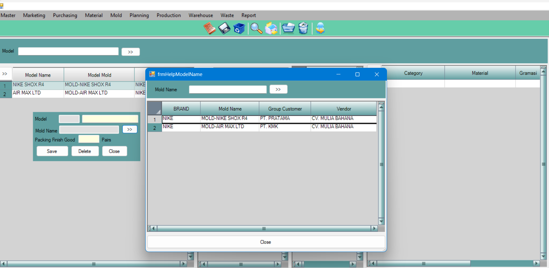
3
MATERIAL- > FORMULA MATERIAL BY MODEL AND COLOR
1
Click Button
2
Masukan Model Name
A
INPUT MOLD NAME
Click Button
3
4
Pilih Mold Name
5
Click Button
1
2
4
3
Data di sini di dapat inputan dari
menu Mold->Mold Master
5

Slide 13
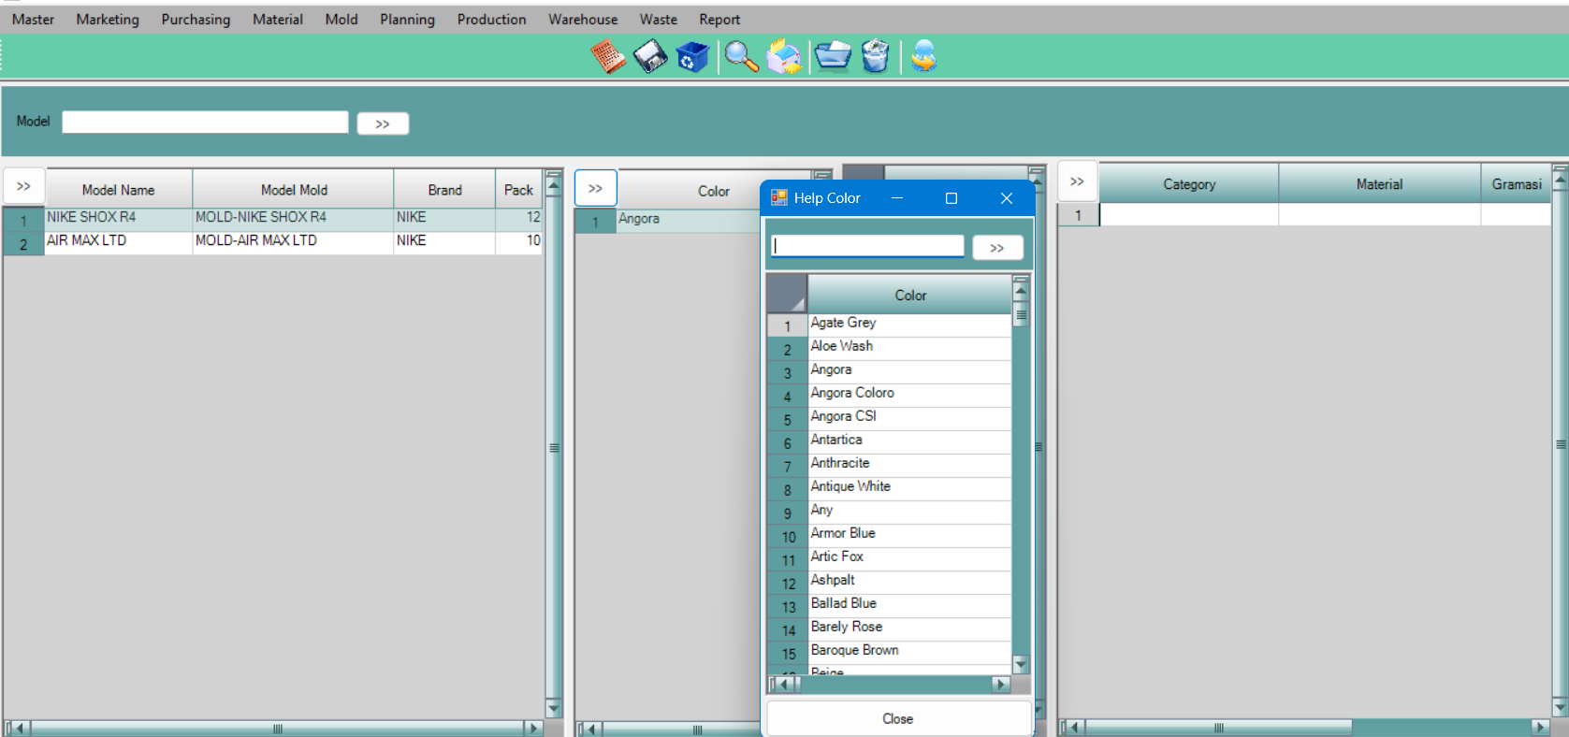
3
MATERIAL- > FORMULA MATERIAL BY MODEL AND COLOR
1
Pilih Model
2
Click Button
A
INPUT MOLD NAME
Masukkan warna yang akan di cari
3
4
Click Button
5
Click warna yang akan di pilih
2
1
3
4
5

Slide 14
A
INPUT ENTRY PO
4
MARKETING - > ENTRY PO
B
EDIT ENTRY PO
C
HAPUS ENTRY PO

Slide 15
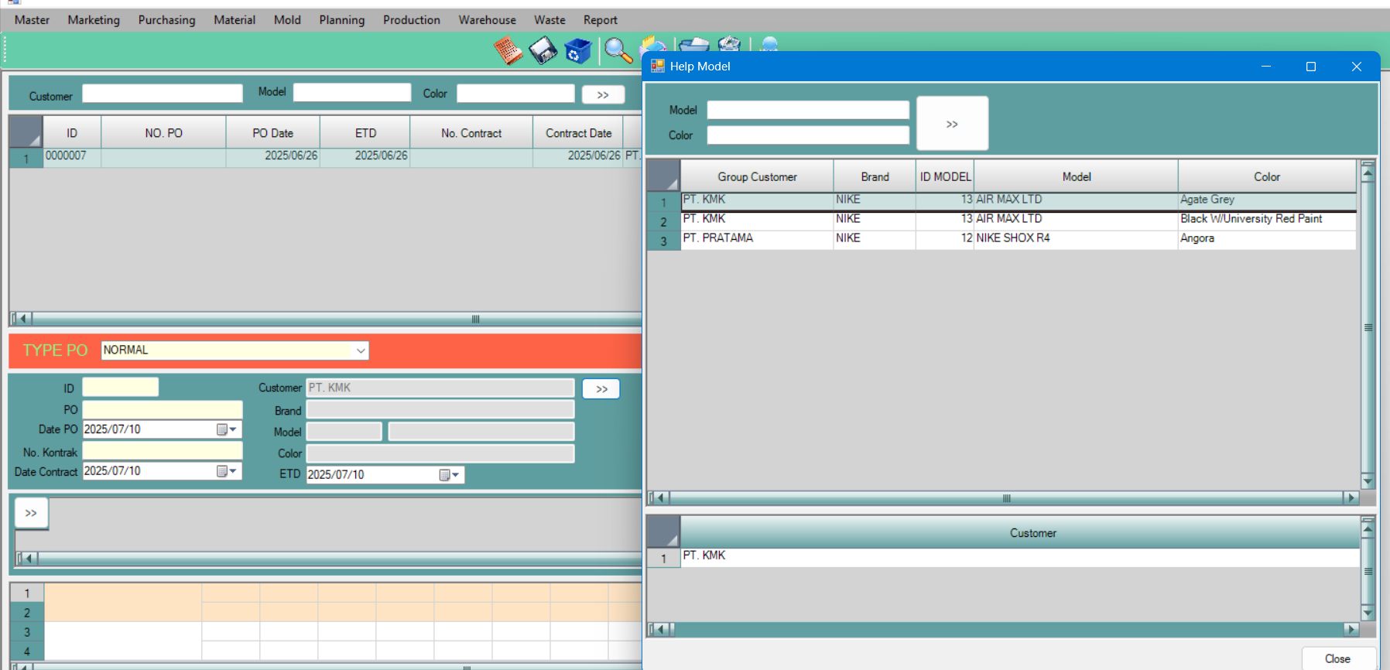
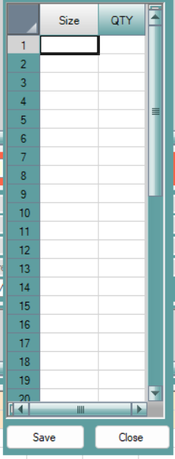
4
MARKETING - > ENTRY PO
1
Click Icon
6
Click Button
2
Input Data
7
Masukan Size PO
A
INPUT ENTRY PO
Click Button
8
Click Button
3
4
Kemudian Pilih Model Warna
5
Pilih Customer
1
7
4
2
Data ini berasal dari Menu
Material-> Formula Material By Model And Color
3
6
8
5

Slide 16
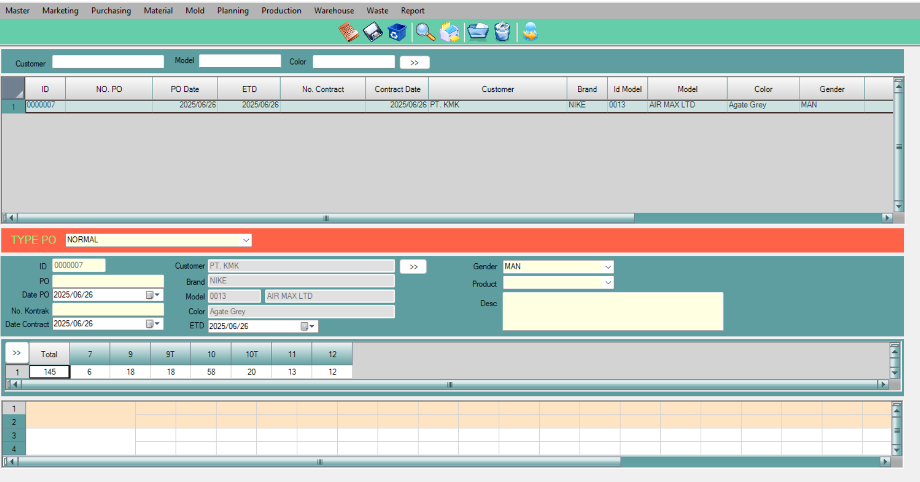
4
MARKETING - > ENTRY PO
1
Click data yang akan di Edit
2
Edit data yang akan di rubah
B
EDIT ENTRY PO
Click Button
3
3
1
2

Slide 17
4
MARKETING - > ENTRY PO
1
Click data yang akan di Edit
2
Click Button
C
HAPUS ENTRY PO
2
1

Slide 18
A
ENTRY LOT
5
PLANNING - > CREATE BARCODE
B
CREATE BARCODE
C
PRINT BARCODE

Slide 19

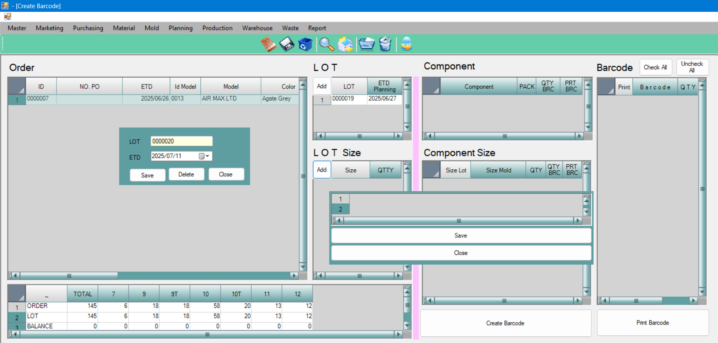
5
PLANNING - > CREATE BARCODE
1
Pilih Data PO yang akan di create LOT
5
Click Button
2
Click Button
ENTRY LOT
6
Rubah Data size apabila di bagi lot
C
3
Masukan Tanggal ETD
7
Click Button
4
Click Button
1
2
3
4
5
6
7

Slide 20
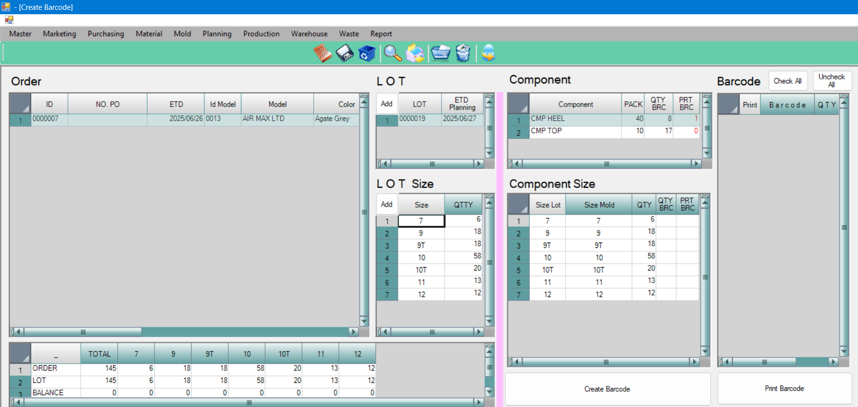
5
PLANNING - > CREATE BARCODE
1
Pilih Data PO yang akan di create Barcode
2
Pilih Data Lot
B
CREATE BARCODE
3
Pilih Component
4
Click Button Create Barcode
1
2
3
4

Slide 21
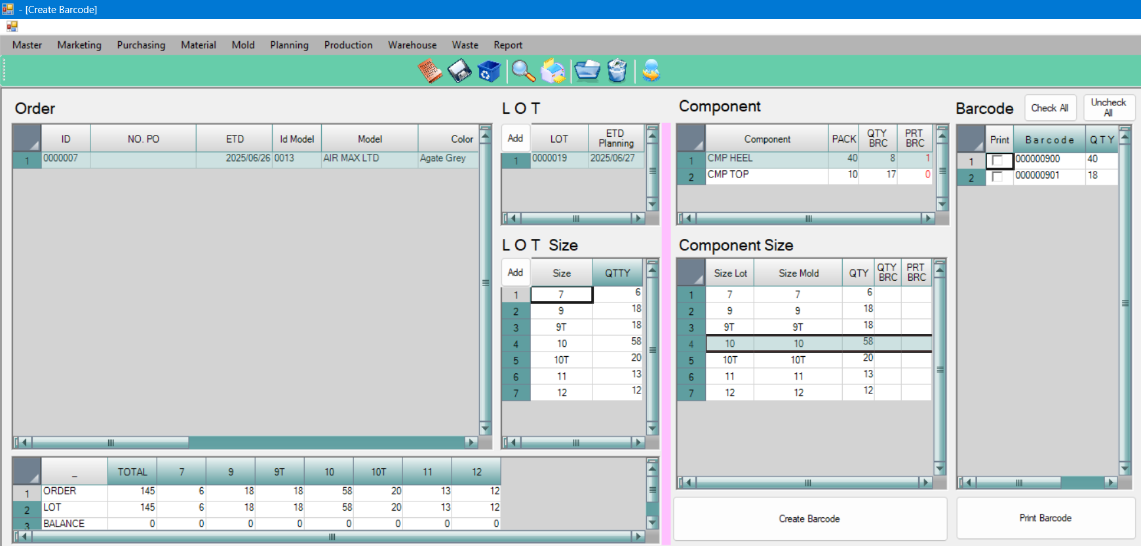
5
PLANNING - > CREATE BARCODE
1
Pilih Data PO yang akan di create Barcode
2
Pilih Data Lot
5
Check Box barcode yang
Akan di Print
B
PRINT BARCODE
3
Pilih Component
Pilih Size
6
Click Button Print Barcode
4
1
2
3
5
4
6

